Slide 1
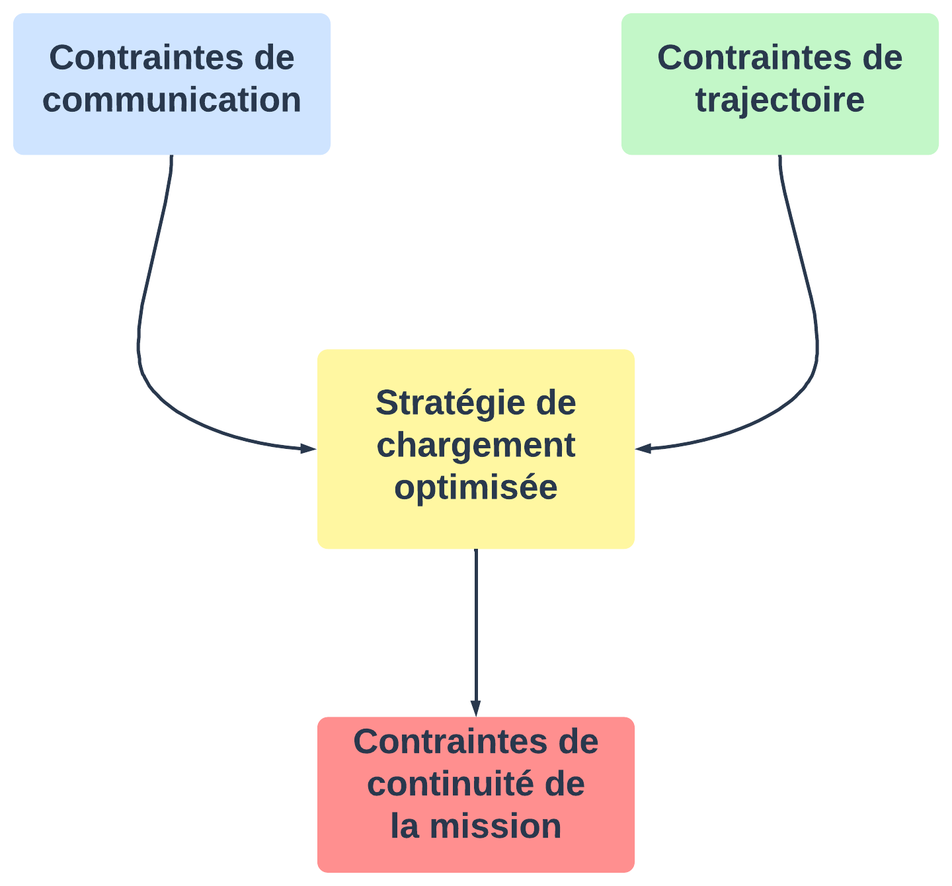
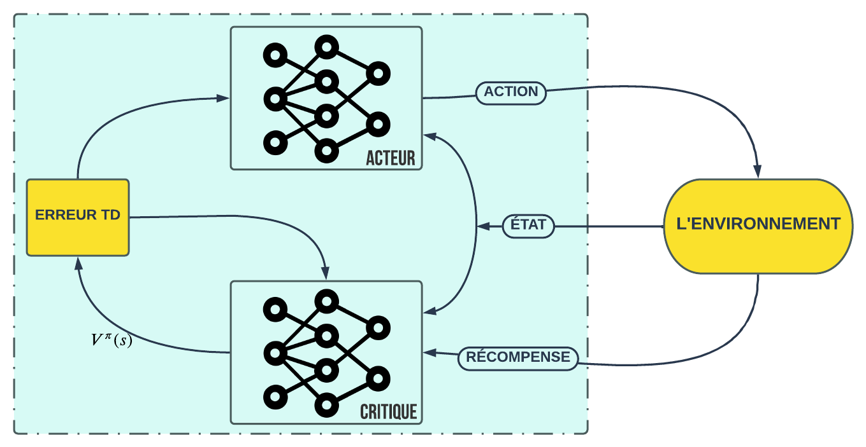
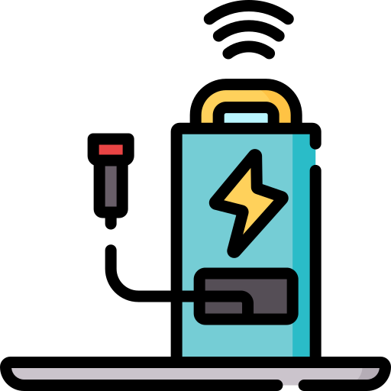
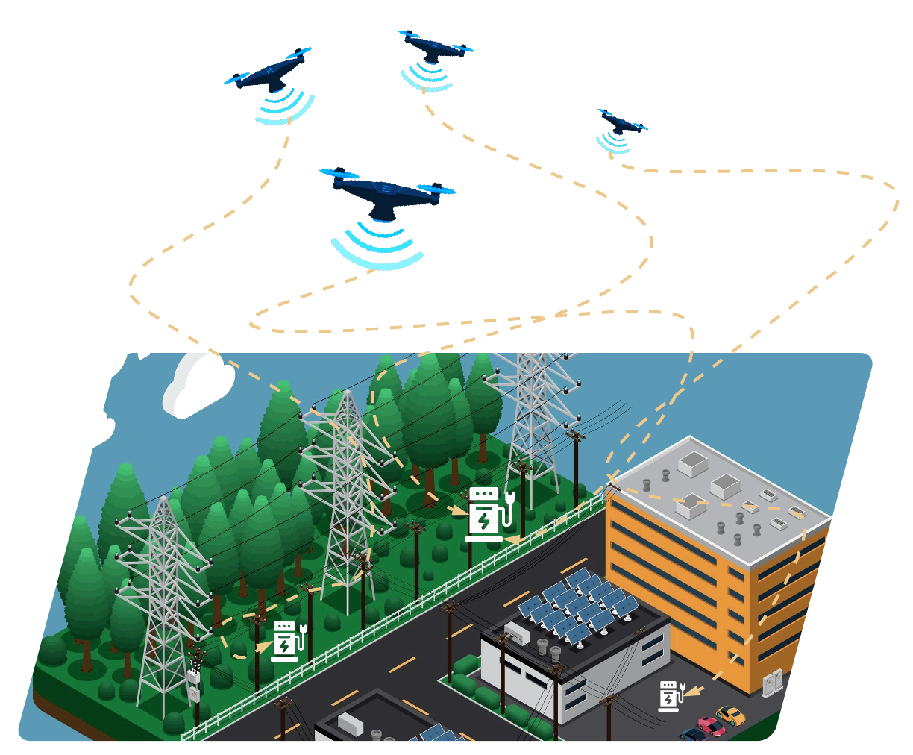
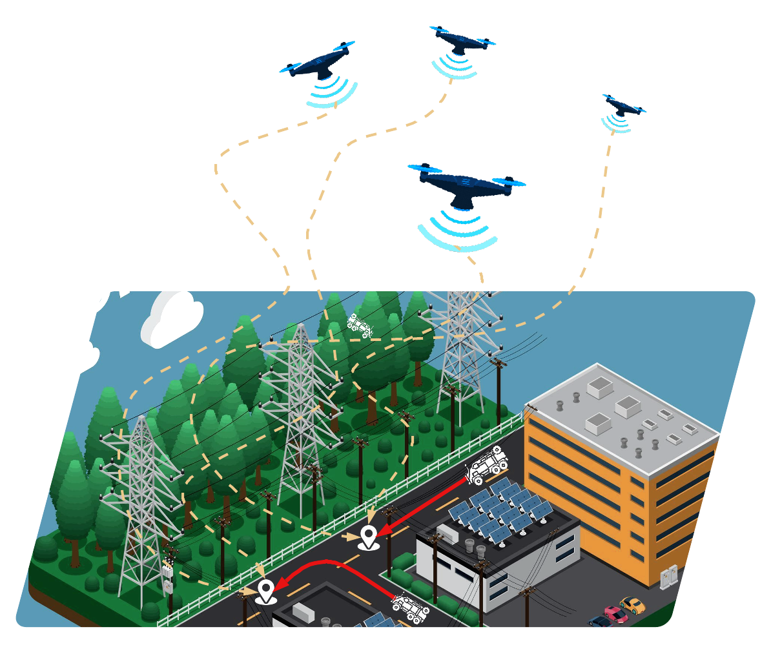
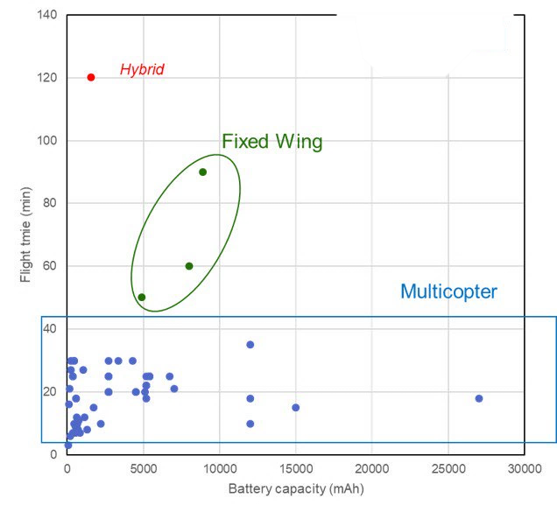
Stratégies de rechargement multi-agents pour les véhicules aériens sans pilote via des stations fixes et mobiles
Youssef Osrhir, Btissam El Khamlichi, Amal El Fallah Seghrouchni
Contexte de recherche
Problématique
Solution en développement
Au cours de la dernière décennie, les applications des véhicules aériens sans pilote (UAVs) ont attiré l'attention des chercheurs, des praticiens et des entreprises dans les domaines civil et militaire.
$
70,000,000
Pour augmenter la durée de vol des drones, deux options se présentent :
(i) Augmenter la capacité de la batterie, qui reste une option très limitée par les conditions technologiques des matériaux,
(ii) Charger la batterie à partir d’une source d'énergie par intermittence.
Considérant la deuxième option, la problématique d’allocation du temps de rechargement et du dimensionnement des stations de rechargement est compliquée à résoudre via des solutions déterministes dans des délais acceptables [3].
Les solutions de rechargement de l’état de l’art ne prennent pas en considération les contraintes spécifiques liées à l’environnement de déploiement.
Le problème d’optimisation de la stratégie de chargement peut être formulé sous forme d’un processus de décision de Markov (MDP), ce qui permet de le résoudre par des algorithmes d’apprentissage par renforcement (RL) [4].
Le gain en termes de ressources de calcul, et la non-nécessité des données d’entrainement, motive le recours à ces techniques.
Ces algorithmes peuvent être étendus pour modéliser les interactions entre des systèmes multi-agents.
Notre première solution, destinée à optimiser la stratégie de chargement d’un essaim de drones sur une station de chargement fixe, est basée sur une architecture ‘actor-critic’ [5]:
est la valeur du marché des UAVs
estimée à l’horizon 2030 [1].
En effet, les drones permettent d’assurer efficacement des missions dépassant les capacités humaines. Ces robots peuvent aussi être particulièrement intéressants dans des environnements où la collecte de l’information est dangereuse ou pénible pour un agent humain.
Collection de données
Contraintes de formulation de la stratégie
de chargement optimisée
Objectif de la thèse
Notre but est de développer un système de rechargement, intelligent, distribué, non-synchronisé, à déployer sur des stations de rechargement fixes ou mobiles.
Architecture du modèle ‘actor-critic’
Ce système permettra de générer des stratégies de chargement efficaces, capables d’assurer l’efficacité énergétique nécessaire au déploiement des diverses solutions basées sur les drones développées dans le centre Ai movement.
La plupart des drones commerciaux transportant une charge utile ont un temps de vol d'environ une demi-heure. Ce délai est inexploitable pour la plupart des applications.
À mesure que les missions impliquant des UAVs s'allongent et se compliquent, un système d’alimentation robuste devient nécessaire pour le succès global de la solution.
Références
[1]. Commercial Drone Market Size, Share & Trends Analysis Report By Product (Fixed-wing, Rotary Blade, Hybrid), By Application, By End-use, By Region, And Segment Forecasts, 2021 – 2028.
[2]. Ashleigh Townsend, Immanuel N. Jiya, Christiaan Martinson, Dmitri Bessarabov, Rupert Gouws, A comprehensive review of energy sources for unmanned aerial vehicles, their shortfalls and opportunities for improvements, Heliyon, Volume 6, Issue 11, 2020.
[3]. A. Trotta, M. D. Felice, F. Montori, K. R. Chowdhury and L. Bononi, "Joint Coverage, Connectivity, and Charging Strategies for Distributed UAV Networks," in IEEE Transactions on Robotics, vol. 34, no. 4, pp. 883-900, Aug. 2018, doi: 10.1109/TRO.2018.2839087.
[4]. Lavinia Amorosi, Luca Chiaraviglio, Jaime Galán-Jiménez, "Optimal Energy Management of UAV-Based Cellular Networks Powered by Solar Panels and Batteries: Formulation and Solutions", Access IEEE, vol. 7, pp. 53698-53717, 2019.
[5]. C. Zhong, Z. Lu, M. C. Gursoy and S. Velipasalar, "A Deep Actor-Critic Reinforcement Learning Framework for Dynamic Multichannel Access," in IEEE Transactions on Cognitive Communications and Networking, vol. 5, no. 4, pp. 1125-1139, Dec. 2019, doi: 10.1109/TCCN.2019.2952909.
Évolution de la durée de vol en fonction de la capacité de la batterie [2].
Cas de stations de chargement fixes: les drones s’organisent de manière autonome pour se recharger sur des stations de chargement fixes.
Cas de stations de chargement mobiles : les stations de chargement mobiles s’adaptent à la mission des drones pour assurer un rechargement optimisé.

